Slide 1


Video hướng dẫn
Độ tuổi: Mẫu giáo bé ( 3 – 4 tuổi )
Thời gian: Tuần 3 tháng 11/2021
Hoạt động: GDTC “ Bật về phía trước ”

Slide 2


Slide 3



PHÒNG GD & ĐT QUẬN LONG BIÊN
TRƯỜNG MẦM NON HOA SỮA
Đồng hành cùng bé
Lĩnh vực phát triển thể chất
Đề tài: Bật về phía trước
Giáo viên thực hiện: Vũ Thu Hằng
Lứa tuổi: 3 – 4 tuổi
Năm học 2021 - 2022

Slide 4

Đồng hành cùng bé
Đồng hành cùng bé

Slide 5
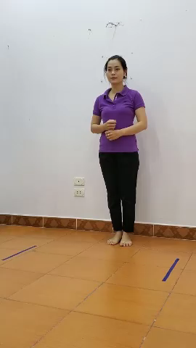
Đồng hành cùng bé

Slide 6
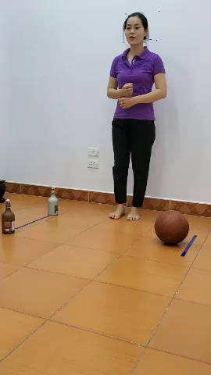
Đồng hành cùng bé

Slide 7


Đồng hành cùng bé
Chào tạm biệt
và hẹn gặp lại các con !

Slide 8


